Slide 1

Сравнение рекурсивных и циклических алгоритмов
Работа посвящена сравнению производительности рекурсивных и циклических алгоритмов для вычисления математических функций и суммы цифр числа.

Slide 2
Введение
Цель
Задачи
Разработка приложения для анализа производительности рекурсивных и циклических алгоритмов.
Реализация алгоритмов для F2, F9 и суммы цифр.
Сравнение времени выполнения и количества рекурсивных вызовов.
Создание графического интерфейса.

Slide 3




Функционал приложения
Выбор задания
Ввод числа
Отображение результатов
№1 — F2/F9, №2 — сумма цифр.
С ограничениями: рекурсия
— 1 ≤ n ≤ 20 000,
цикл — 0 ≤ n ≤ 10 000 000.
Формулы, результаты, ошибки, время выполнения (микросекунды).

Slide 4
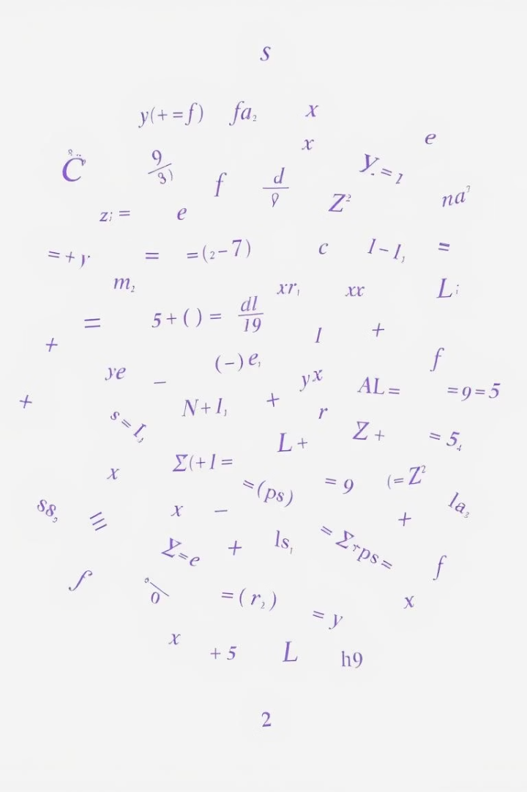
Математические формулы
Функция 9
F(1) = 1.
Чётное n: F(n) = n + 2·F(n-1).
Нечётное n: F(n) = 1 + 3·F(n-2).
Функция 2
n < 3: F(n) = n.
Чётное
n: F(n) = 3·(n-1) + F(n-1) + 5.
Нечётное n:
F(n) = 3·(n+1) + F(n-2) – 2.
Сумма цифр
Рекурсия:
Sum(n) = (n % 10) + Sum(n / 10).

Slide 5
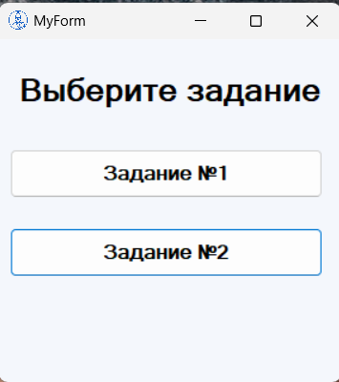
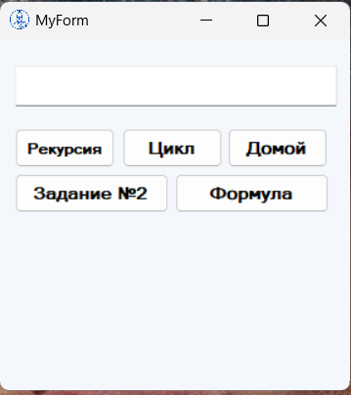
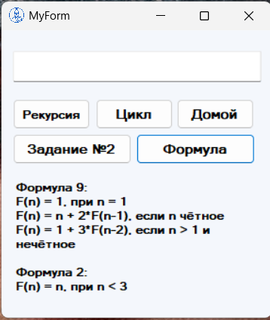
Интерфейс приложения

Slide 6
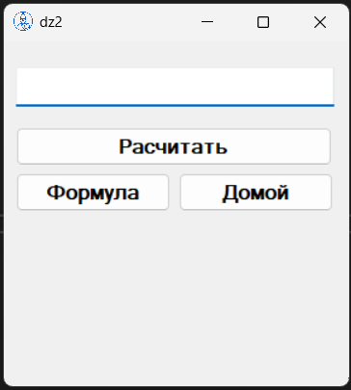
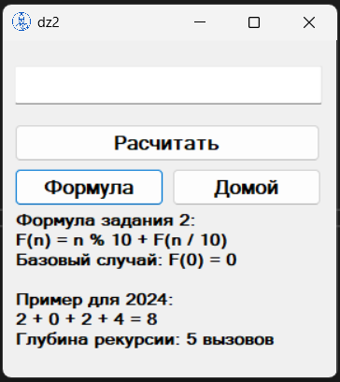
Интерфейс приложения

Slide 7
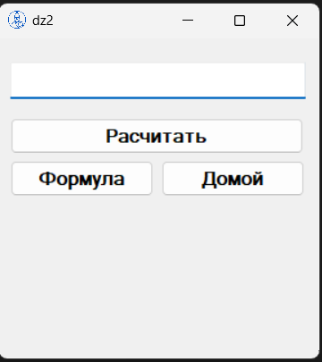
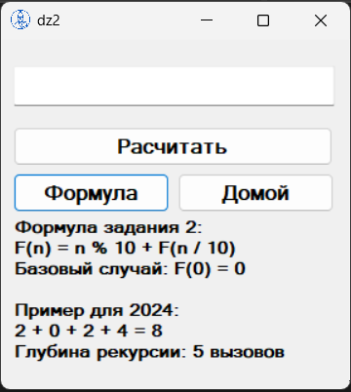
Интерфейс приложения

Slide 8
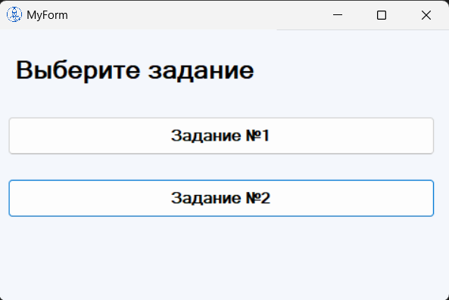
Интерфейс приложения

Slide 9

Обработка ошибок
Ошибка ввода
Превышение диапазона
«Ошибка! Введите целое число».
«Число должно быть от 0 до 10 000 000».
Переполнение стека
«Переполнение стека при n > 20 000».

Slide 10

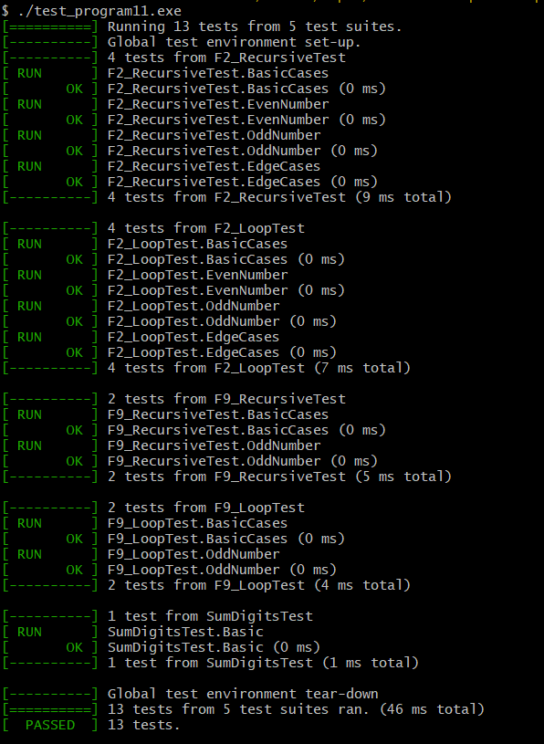

Unit-тестирование
Тестирование

Slide 11
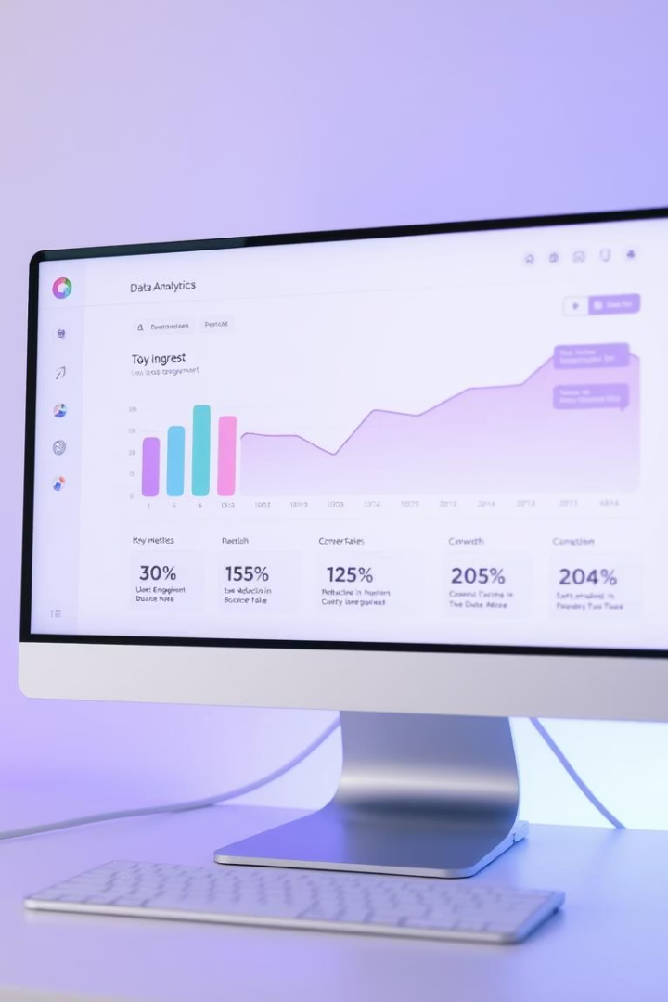
Примеры работы
1
Задание №1 (n=5)
Результат F9: время: 639 мкс, вызовов: 3.
2
Задание №2 (n=2024)
Сумма цифр: 8.

Slide 12
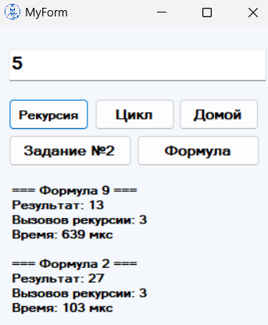
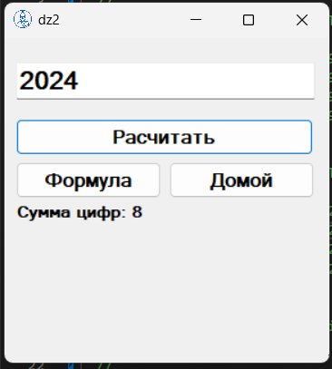
Примеры работы
1
2

Slide 13
Сравнение подходов
Рекурсия
Цикл
+ Читаемость кода.
+ Скорость выполнения.
- Риск переполнения стека.
+ Эффективное использование ресурсов.
- Высокое потребление памяти.

Slide 14
Заключение
☺
В ходе работы было разработано приложение, сравнивающее эффективность рекурсивных и
циклических алгоритмов. Программа наглядно демонстрирует разницу в производительности при
вычислении математических функций и суммы цифр числа..
!
Результаты показали, что:
1
Циклы работают быстрее и стабильнее
2
Циклические алгоритмы работают в 2-3 раза быстрее.
Notes:
• В ходе разработки мы создали приложение с графическим интерфейсом, которое позволяет пользователям сравнивать различные алгоритмы. • Мы обнаружили, что рекурсия более удобна для обработки небольших объемов данных, в то время как циклы лучше подходят для работы с большими наборами данных. • Для обеспечения надежности и качества нашего приложения мы реализовали обработку ошибок и модульное тестирование. • В целом, наша разработка предоставляет пользователям мощный инструмент для анализа и сравнения алгоритмов.

Slide 15
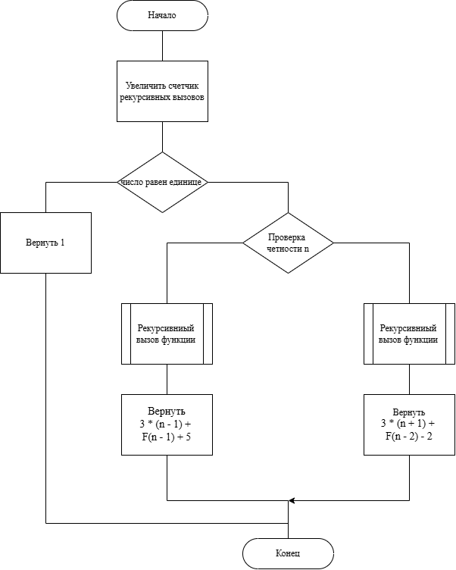


Slide 16
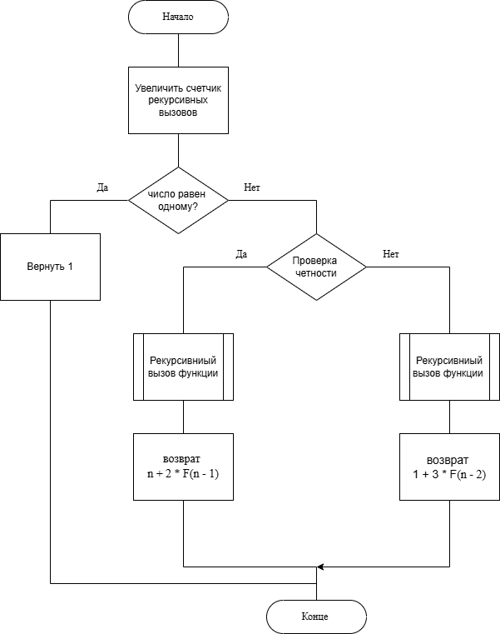
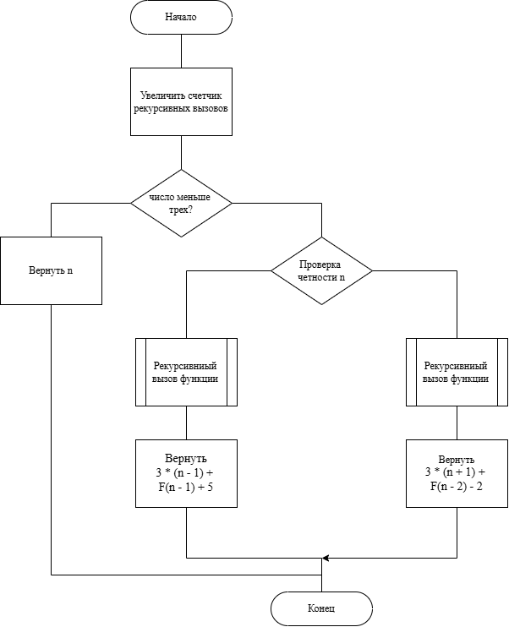

Slide 17

Спасибо за внимание.

